Slide 1
备战CSP2024（四）
逻辑运算
周邦
学军中学

Slide 2
命题
数理逻辑研究的中心问题是推理
而推理的前提和结论都是表达判断的陈述句。
因而表达判断的陈述句就成了推理的基本要素。

Slide 3
命题与联结词
在数理逻辑中，能判断真假但不能既真又假的陈述
句称为命题。
即，做为命题的陈述句所表达的判断只有两种结果：
正确的或错误的，称这种判断结果为命题的真值。
真值只能取两个值：真(Ｔ或1 ）或假（Ｆ或０ ）。
称真值为真的命题为真命题，真值为假的命题为假命
题。

Slide 4
注意事项
1、命题一定是陈述句，但陈述句不一定是命题。
2、真值是否唯一与我们是否知道它是两回事。
总之:命题是具有唯一真值的陈述句(它只有T和F两种)。

Slide 5
思考：
这句话是否为命题：
  我正在说假话。
1.若这句话为T，则说明我此时正在说真话，那句子的取值应该为F
2.若这句话为F，则说明我此时正在说假话，那句子的取值应该为T
所以这句话没有办法判断真假，所以不是命题！

Slide 6
命题符号化
为了能用数学方法来研究命题之间的逻辑关系和推理，需要将命题符号化。
一个任意的没有赋予具体内容的命题是一个命题变元。
定义：以“真” 、“假”为其变域的变元称为命题变元。
常用大写的英文字母A，B，C，…P，Q，R，…等来表示一个命题或命题变元。

Slide 7
命题符号化
由于命题变元是表示任意的命题，所以它的真值没有被确定，只有当命题变元用一个具体的命题“代入”时，它才有确定的真值。
例如，用P表示任意的命题，则P是命题变元，P没有确定的真值。当P用具体命题如“所有素数都是奇数”代入后，P就表示命题“所有素数都是奇数”，这时P有确定的真值为F。用一个具体的命题“代入”命题变元，也称为对命题变元进行指派。

Slide 8
原子命题
通常把不含任何联结词的命题称为原子命题或简单命题。
例:(1)5不是素数。
(2)2和3都是素数。
(3) 2或3是素数。
(4)若数a是4的倍数，则它一定是2的倍数。
(5)数a是偶数当且仅当它能被2整除。
易知:以上都不是简单命题。

Slide 9
复合命题
联结词可以把一些简单命题组合成复杂命题，由简单命题和联结词组合成的复杂命题称为复合命题。
在自然语言中，各类语句的联结词“与”、“并且”、“或”等，往往没确定、惟一的含义，是多义性的。
在数理逻辑中，命题的联结词都有严格的定义，并且予以符号化。

Slide 10
联结词
P | ﹁ P
T F | F T
1.否定
定义 设P是命题，P的否定“非P”也是一个命题，记作﹁ P。 ﹁称为否定联结词。
当P的真值为T时，﹁ P的真值为F。当P的真值为F时，﹁ P的真值为T
例 设P：张三是上海人。
则﹁ P：张三不是上海人。

Slide 11
联结词
2.合取
定义 设P,Q是命题，复合命题“P并且Q” 称为Ｐ与Ｑ的合取式,记作P∧Q， ∧称为合取联结词。
当且仅当P，Q的真值同为T时，P ∧ Q的真值才为T，在其他情况下，P ∧ Q真值都为F。
P | Q | P∧Q
T T F F | T F T F | T F F F

Slide 12
设P：我去泰山看日出。
Q：教室里有两台彩电。
这两个命题的合取为：
P∧Q：我去泰山看日出与教室里有两台彩电。
在自然语言中，上述命题的合取是没有意义的，
因为命题P与Q没有什么联系。但在数理逻辑中，P和Q
的合取仍是一个命题，在P和Q分别取定真值时，P∧Q
的真值也必确定。

Slide 13
3.析取
定义 设P，Q是命题，复合命题“P或者Q” 称为Ｐ与Ｑ的析取式，记作P∨Q。 ∨称为析取联结词。
当且仅当P和Q的真值同为F时，P∨Q的真值才为F，在其他情况下，P∨Q的真值都为T。
P | Q | P∨Q
T T F F | T F T F | T T T F

Slide 14
联结词
4.条件
定义 设P，Q是命题，复合命题“如果P，则Q” 称为Ｐ与Ｑ的条件式， 记作P → Q。 →称为条件联结词。 并称P为前件，Q为后件。
当且仅当P的真值为T，Q的真值为F时，P→ Q的真值才为F，其他情况，P→Q的真值都为T。
P | Q | P → Q
T T F F | T F T F | T F T T

Slide 15
P→Q的逻辑关系是:Q是P的必要条件，或P是Q的充分条件。
使用条件联结词→时，应注意:
(1)在自然语言中，特别是数学语言中， Q是P的必要条件有不同的叙述方式，如“只要P就Q” ，“P仅当Q” ，“因为P，所以Q”，“只有Q才P”，“除非Q才P”，等都可符号化为P→Q的形式。

Slide 16
(2)在自然语言中，“如果P，则Q ”中的P和Q往往有某种内在的联系，而在数理逻辑中， P和Q往往不一定有什么内在的联系——可能是风马牛不相及的两句话。
(3)在数学或其它自然科学中， “如果P，则Q ”往往表示:前件为真，后件为真的推理关系。当前件为假时，结论不管是真、是假，这个语句的意义往往无法确定。但在数理逻辑中，规定当前件P的真值为F时，条件命题P→Q的的真值为T。

Slide 17
例如：
某位姓李的人说：“如果太阳从西边出来，我就不姓张。”他说的这个命题是对是错？
对的！
不管他是否姓张，由于前件F，不管后件如何取值，
都不影响该条件语句的取值

Slide 18
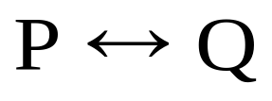
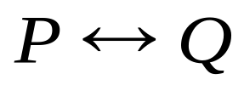
5.双条件
定义 设P，Q是命题，P和Q的等价命题记
作 ，读作“P当且仅当Q”，或 “P等价
Q”，当P和Q的真值都为T和F时， 的真
值为T，否则 的真值为F。

Slide 19
联结词
“双条件”真值表
P | Q
T T F F | T F T F | T F F T

Slide 20
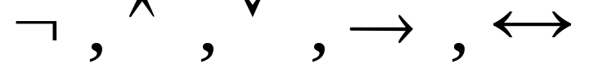
联结词的优先级
如果P，Q和R是原子命题，则 ,
等都是复合命题。
联结词可以看做是命题或命题变元的运算符，其运算顺序为：

Slide 21
句子形式化（符号化）
例：只有你主修计算机科学或不是新生，才能从校园网访问因特网
方法：用命题变元表示其中的每个句子成分，并找出合适的联结词。
  分别用A,B,C表示：
    A: 你可以从校园网访问因特网
    B:你主修计算机科学
    C:你是个新生
    注意：只有…才… 是条件关系
  最终句子可以表示为:A→(B∨﹁C)

Slide 22
练习：
使用命题P：扫描消息中的病毒；命题Q:消息来自一个未知系统，以及逻辑联结词来表达下列系统规范说明。
  1）每当消息来自一个未知系统时，就扫描消息中的病毒。
  2）消息来自一个未知系统，但不扫描消息中的病毒。
  3）每当消息来自一个未知系统，就有必要扫描消息中的病毒。
  4）当消息不是来自一个未知系统时，就不扫描消息中的病毒。
Q->P
Q∧ ﹁ P
Q->P
﹁ Q-> ﹁ P

Slide 23
§1-2 命题公式
将由命题变元和联结词组成的复杂的命题变元称为命题公式。各个命题变元称为命题公式的分量。

Slide 24
命题公式
定义:命题逻辑公式(公式)可按如下法则生成:
(1)命题是公式;
(2)如果P是公式,则(﹁ P)是公式;
(3)如果P,Q是公式,则(P ∧ Q),(P∨Q),(P→Q),
( )是公式;
(4)公式由且仅由有限次使用(1),(2),(3)而得.
命题公式是一个按上述法则由命题变元、命题联结词及括号组成的符号串。

Slide 25
真值表
一个命题公式也有真假，它的真假由组成它的命题的真值唯一确定，故命题公式可看成是一个以真、假为定义域，以真、假为值域的函数。
定义 命题变元的一组确定的值(它由若干个T及F组成)叫做公式的一个指派。每个指派对应公式的一个确定的值。
定义 对于命题公式中各命题变元（分量）指派所有可能的真值，以及由此而确定的命题公式的真值汇列成表，称为真值表。

Slide 26
例1:命题公式P∧﹁ Q的真值表如下所示。
Ｐ | Ｑ | ﹁Ｑ | P∧﹁ Q
F F T T | F T F T | T F T F | F F T F
这组命题变元的确定值称为该公式的一个指派
整个表即为该公式的真值表

Slide 27
练习:命题公式（P ∧ Q）→ R的真值表？
Ｐ | Ｑ | Ｒ | P ∧ Q | （P ∧ Q）→R
F F F F T T T T | F F T T F F T T | F T F T F T F T | F F F F F F T T | T T T T T T F T

Slide 28

真值表
由上述两例可知:
在含有2个命题变元的命题公式中，2个命题变元共有4组不同的取值。在含有3个命题变元的命题公式中，3个命题变元共有8组不同的取值。一般地讲:
在含有n个命题变元的命题公式中，n个命题变元共有 组不同的取值。

Slide 29
永真公式与永假公式
定义 如果命题公式在命题变元的任意不同指派下，其真值总是T，则称这样的命题公式为永真公式或重言式，记作T 。
定义 如果命题公式在命题变元的任意不同指派下，其真值总是F，则称这样的命题公式为永假公式或矛盾式，并记作F 。
定义 如果命题公式至少存在一个指派使其真值为T，则称这样的命题公式为可满足公式。

Slide 30
例1:命题公式P∧﹁ Q的真值表如下所示。
Ｐ | Ｑ | ﹁Ｑ | P∧﹁ Q
F F T T | F T F T | T F T F | F F T F
由上表可知P∧﹁ Q是可满足公式。

Slide 31
例2:命题公式（P ∧ Q）→ P，其真值表如下所示。
P Q P ∧ Q （P ∧ Q）→ P
F F F T
F T F T
T F F T
T T T T
由表可知，（P ∧ Q）→ P是重言式。

Slide 32
例3:命题公式 ﹁（P →（P∨ Q）），其真值表如下所示。
P Q P →（ P∨ Q ） ﹁（P →（ P ∨ Q））
F F T F
F T T F
T F T F
T T T F
由表可知，﹁（P →（P∨ Q））是矛盾式。

Slide 33
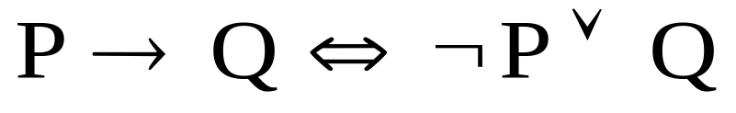
例：命题公式P → Q和﹁ P ∨ Q，它们的真值表如下
由表可知，
P | Q | ﹁ P | P → Q | ﹁ P ∨ Q
F F T T | F T F T | T T F F | T T F T | T T F T

Slide 34







注意事项:
与 是不同的， 表示的是公式间的关系，它不是联结词， 是联结词。
等价关系的特性：
1.自反性：
2.对称性：若 ，则
3.传递性：若 ， ，则

Slide 35
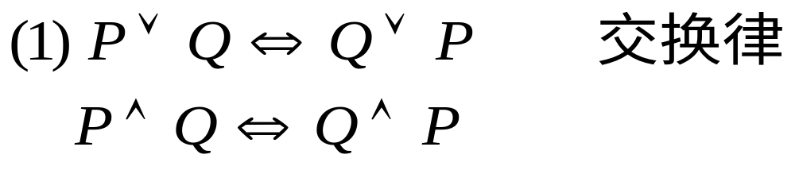
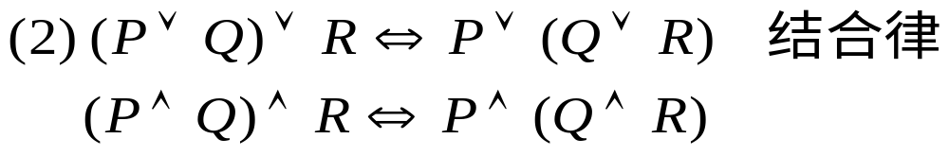
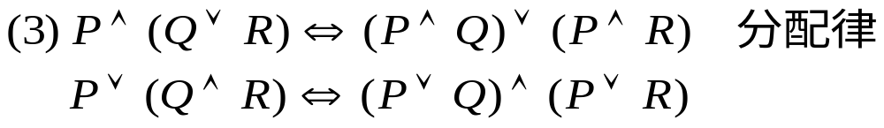
常用的逻辑等式

Slide 36
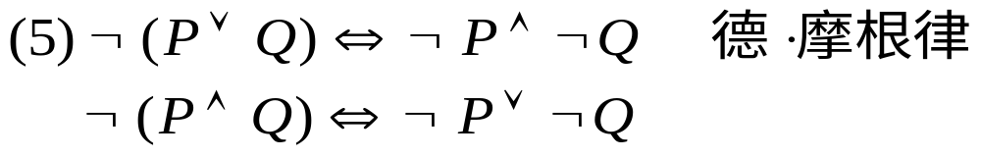
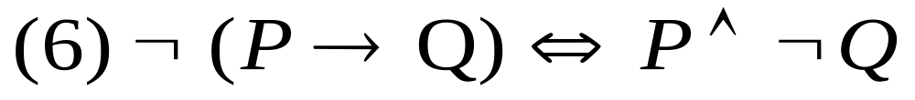
常用的逻辑等式
否定深入

Slide 37
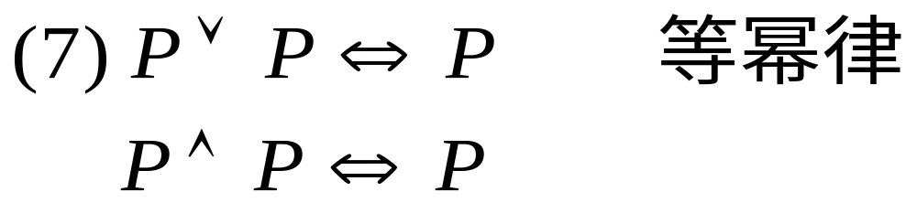
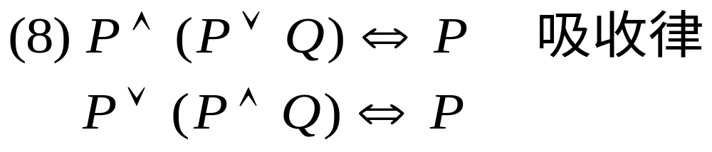
常用的逻辑等式

Slide 38
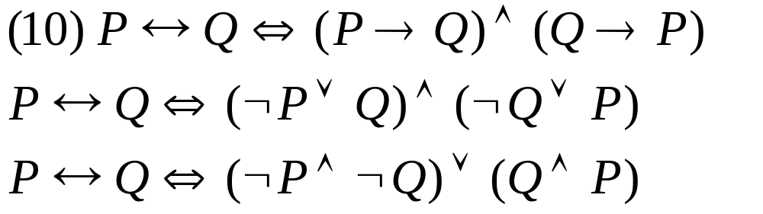
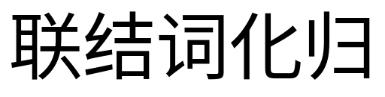
常用的逻辑等式

Slide 39
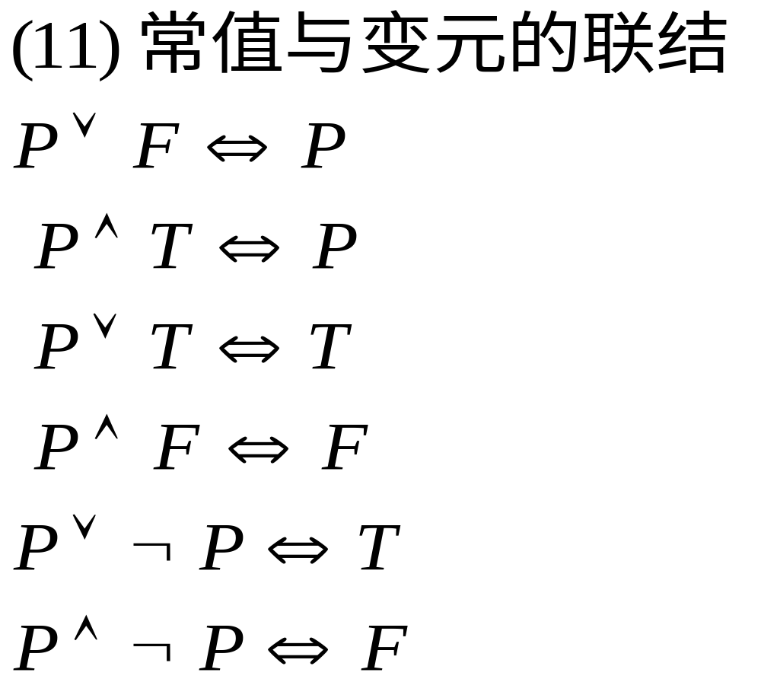
常用的逻辑等价式

Slide 40
证明两个命题公式等价的方法
要证明两个命题公式是等价的，不仅可以用真值表法，也可以用基本等式，通过“演算”来证明两个命题公式是相等的。
证明两个命题公式相等的两种方法
1.真值表法
2.等价演算

Slide 41
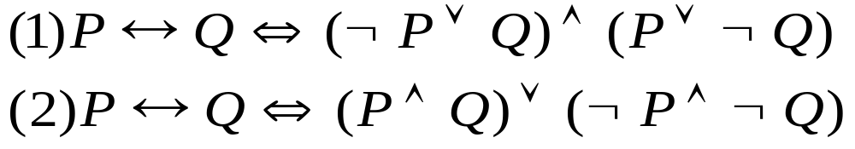
例1： 证明下列逻辑等式。等价演算

Slide 42

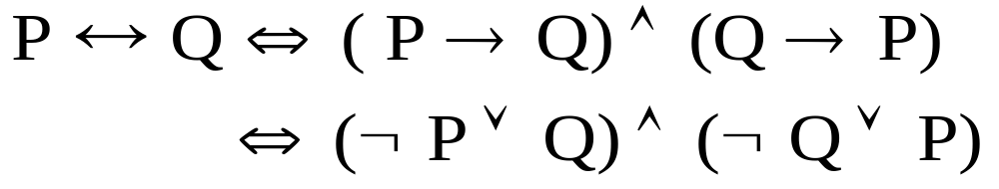
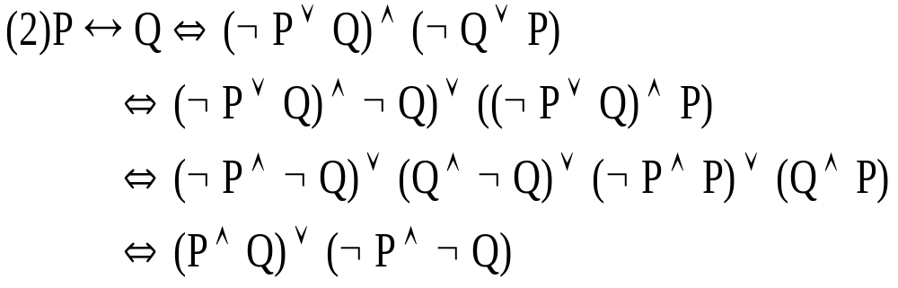
证明 （1）由于 ，所以

